Slide 1
SCHULFÄCHER
Šolski predmeti

Slide 2
der Stundenplan – urnik
das Lieblingsfach – najljubši predmet
Mathematik / Mathe - matematika
Slowenisch – slovenščina
Englisch – angleščina
Deutsch – nemščina
Gemeinschaftskunde – družba
Naturkunde - naravoslovje

Slide 3
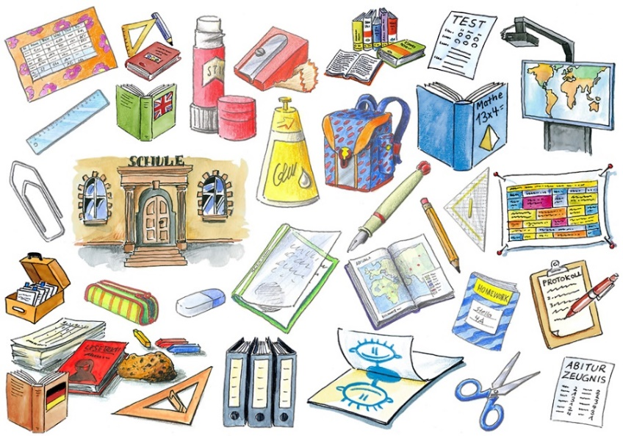
Umweltkunde – spoznavanje okolja
Musik – glasbena umetnost
Sport - šport
Kunst – likovna umetnost
Werk – tehnika
Informatik – računalništvo
Hauswirtschaftsunterricht - gospodinjstvo

Slide 4
Religion - verouk
Jause – malica
Pause – odmor

